Slide 1
【鹿屋航空基地 第２格納庫の内部写真公開について】
鹿屋航空基地の第２格納庫は、１９３６年（昭和１１年）、旧海軍時代に建設され、
戦前から令和までの長い年月にわたり航空機の格納・整備の場として使用されてきました。
多くの航空機の運用の支え、基地の発展を見守ってきたこの格納庫は、鹿屋航空基地の
歴史を象徴する存在でもあります。
今回、老朽化に伴い新たな格納庫へ立て替えられることとなり、その長い歴史に幕を
下ろすことになりました。これまでの歩みを記録として残すため、解体前の姿を写真と
ともに公開いたします。
長い年月を基地や隊員とともに過ごしてきた第２格納庫の姿を、どうぞご覧ください。
・解体工事開始予定：２０２６年（令和８年）１０月２日(金)
・解体工事終了予定：２０２７年（令和９年） ２月

Slide 2
第２格納庫 外部写真
⑤
④
格納庫（裏）
こちらの素材を使用の際は「海上自衛隊提供」と付してください。
格納庫（表）
③
①
②
エプロン（飛行場）側

Slide 3
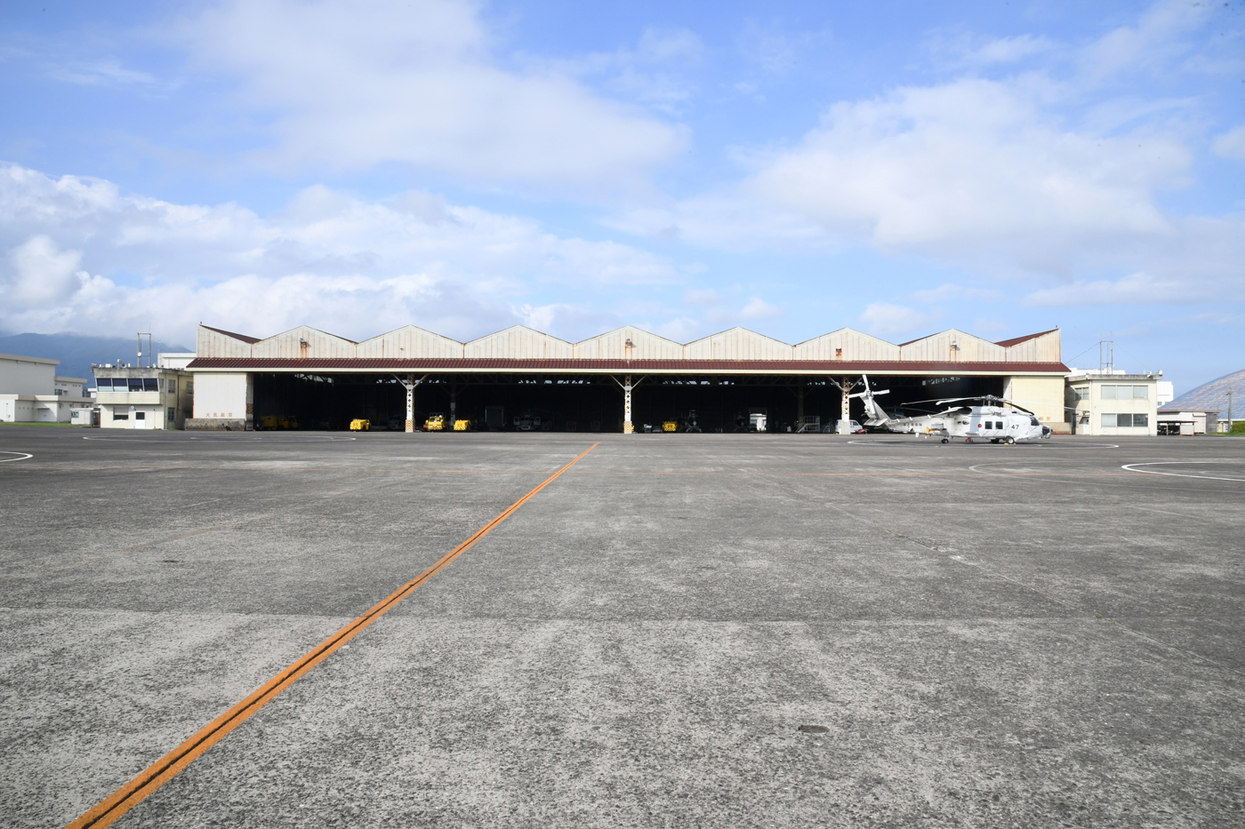
①
こちらの素材を使用の際は「海上自衛隊提供」と付してください。

Slide 4
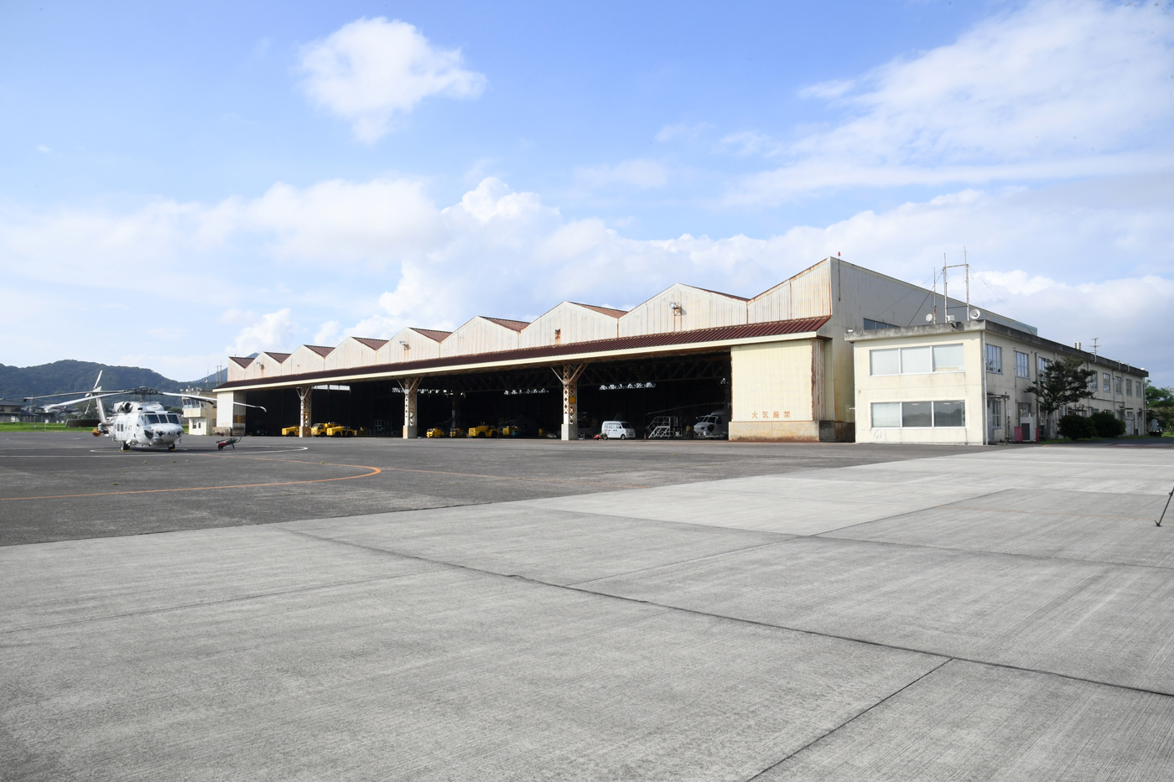
②
こちらの素材を使用の際は「海上自衛隊提供」と付してください。

Slide 5
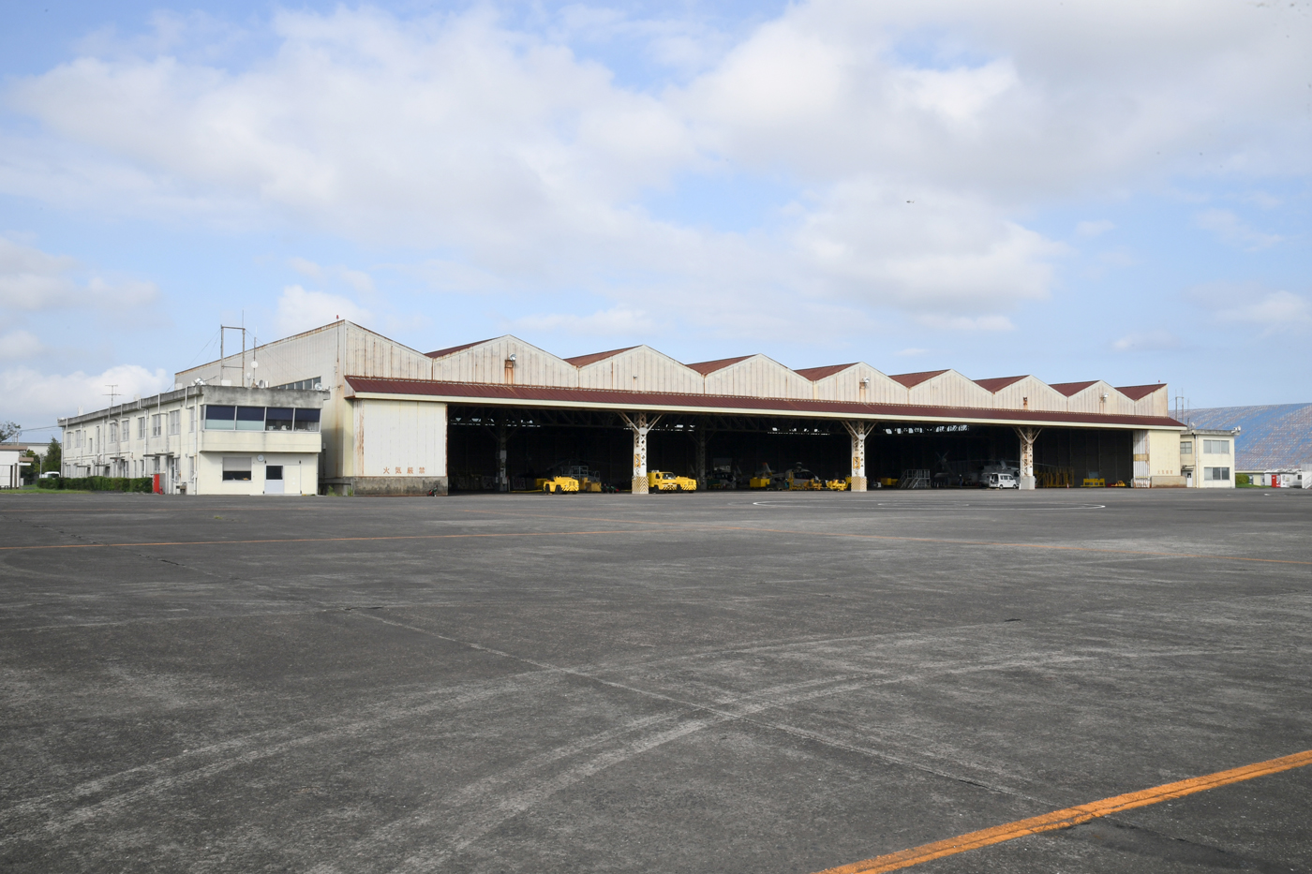
③
こちらの素材を使用の際は「海上自衛隊提供」と付してください。

Slide 6
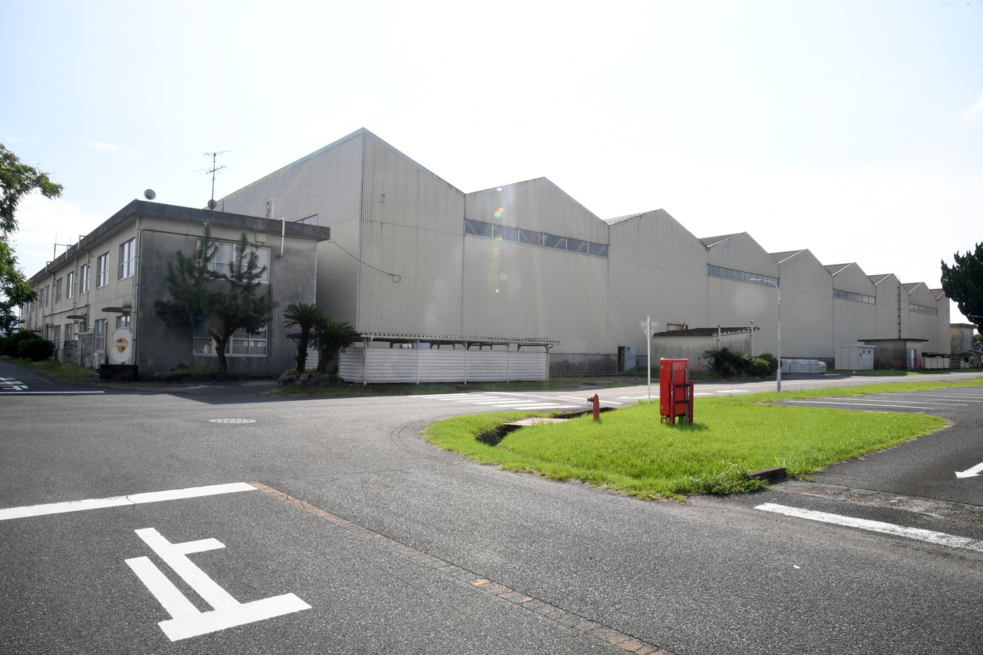
④
こちらの素材を使用の際は「海上自衛隊提供」と付してください。

Slide 7
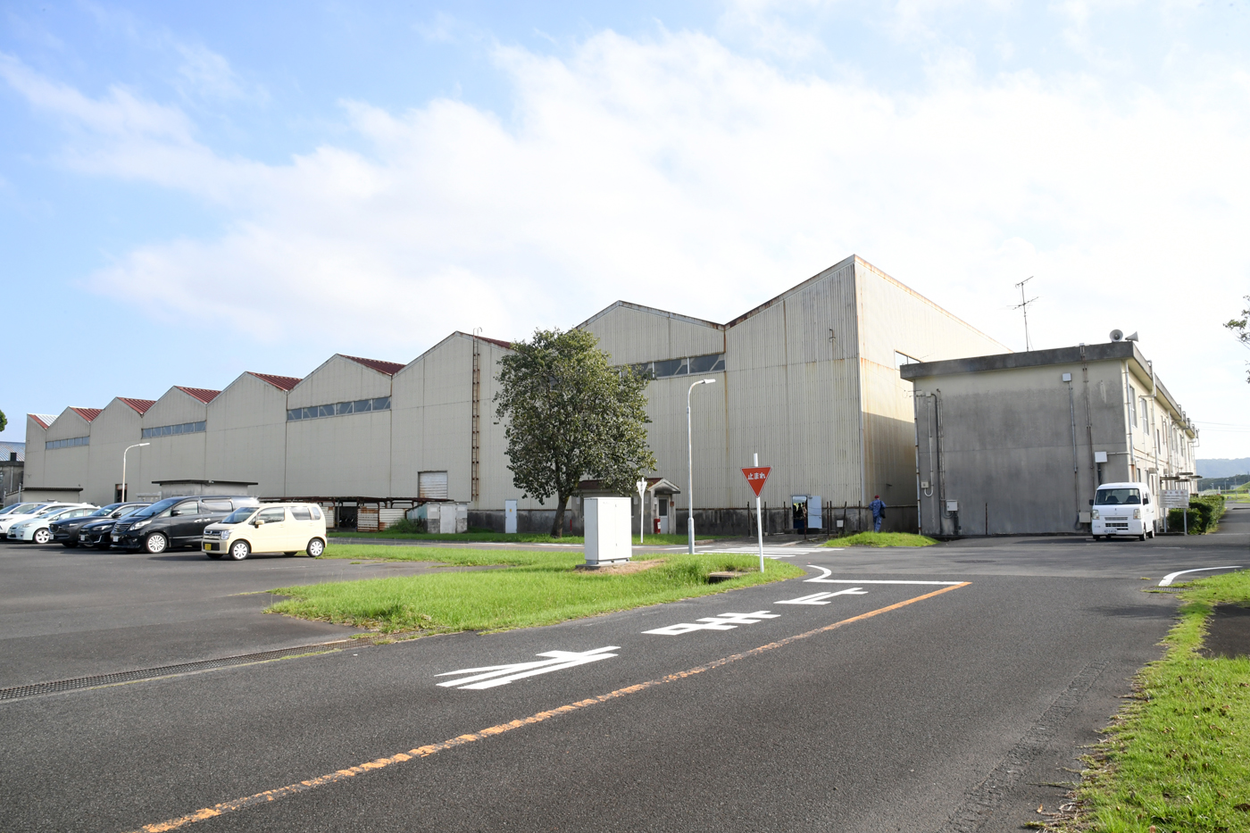
⑤
こちらの素材を使用の際は「海上自衛隊提供」と付してください。

Slide 8
第２格納庫 内部写真
令和８年９月２４日(木)
格納庫（裏）
⑯
⑰
⑤
④
⑥
⑭
⑬
⑱
⑮
こちらの素材を使用の際は「海上自衛隊提供」と付してください。
㉔
㉓
⑳
⑲
㉒
㉑
⑫
⑧
⑩
⑪
③
①
②
⑨
⑦
格納庫（表）
エプロン（飛行場）側

Slide 9
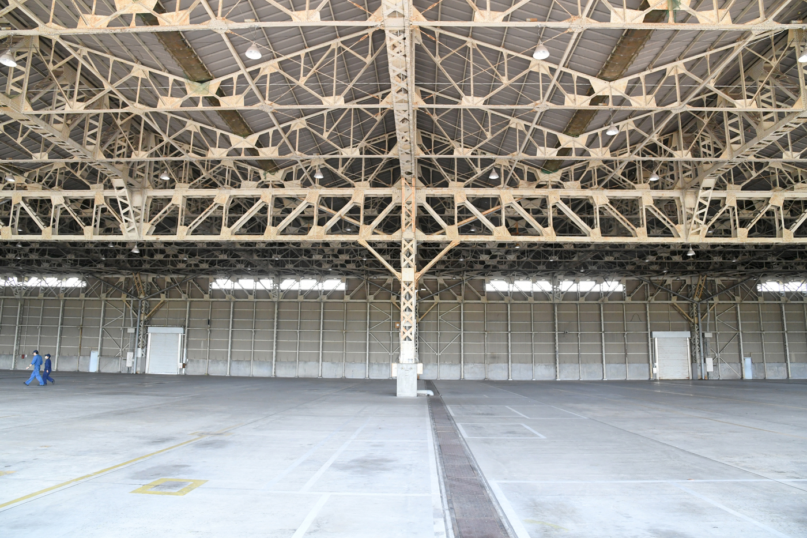
①
こちらの素材を使用の際は「海上自衛隊提供」と付してください。

Slide 10
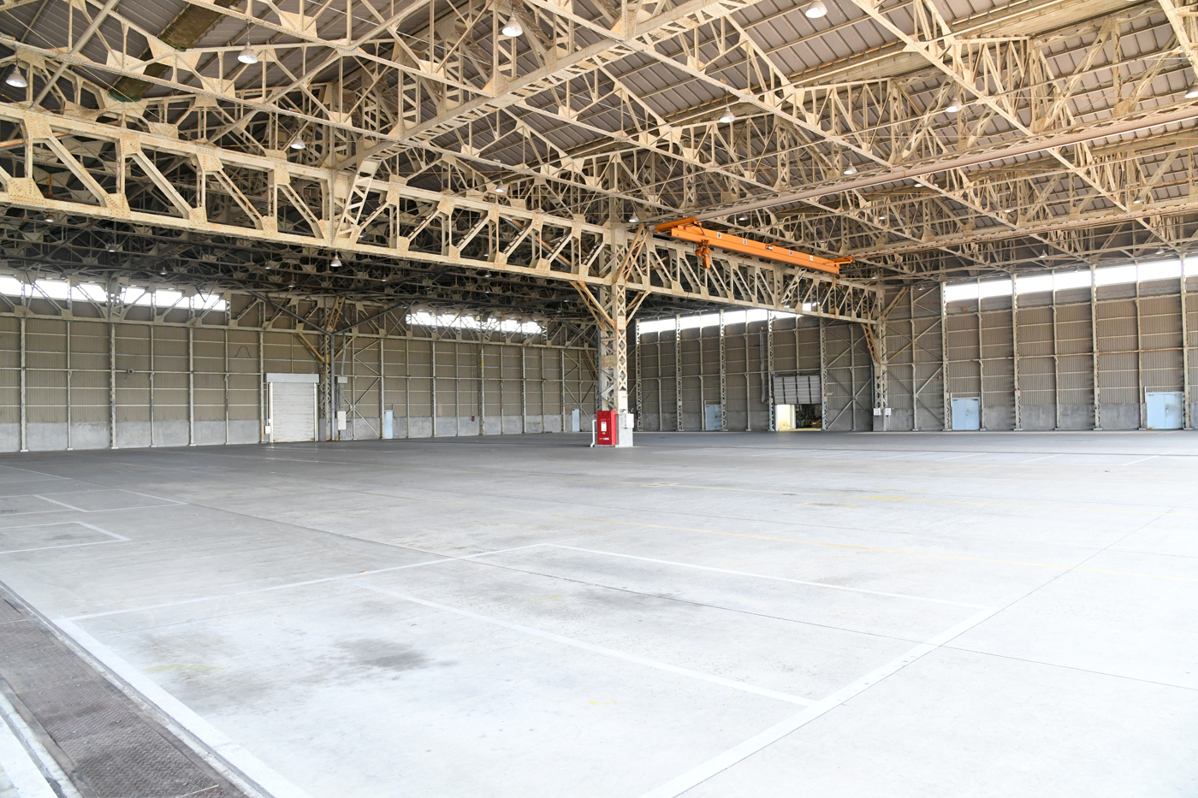
②
こちらの素材を使用の際は「海上自衛隊提供」と付してください。

Slide 11
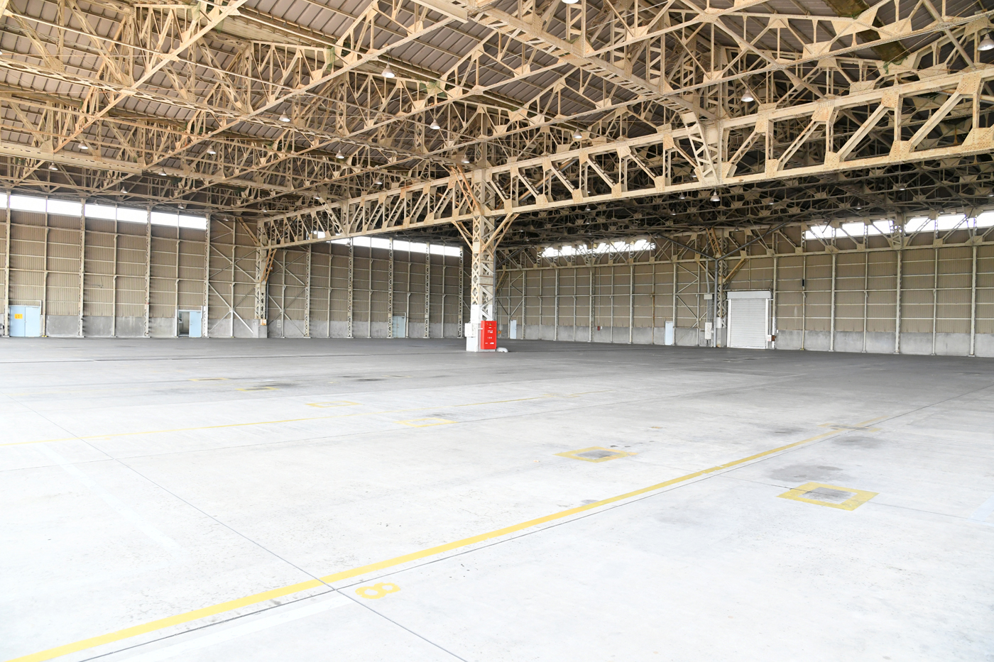
③
こちらの素材を使用の際は「海上自衛隊提供」と付してください。

Slide 12
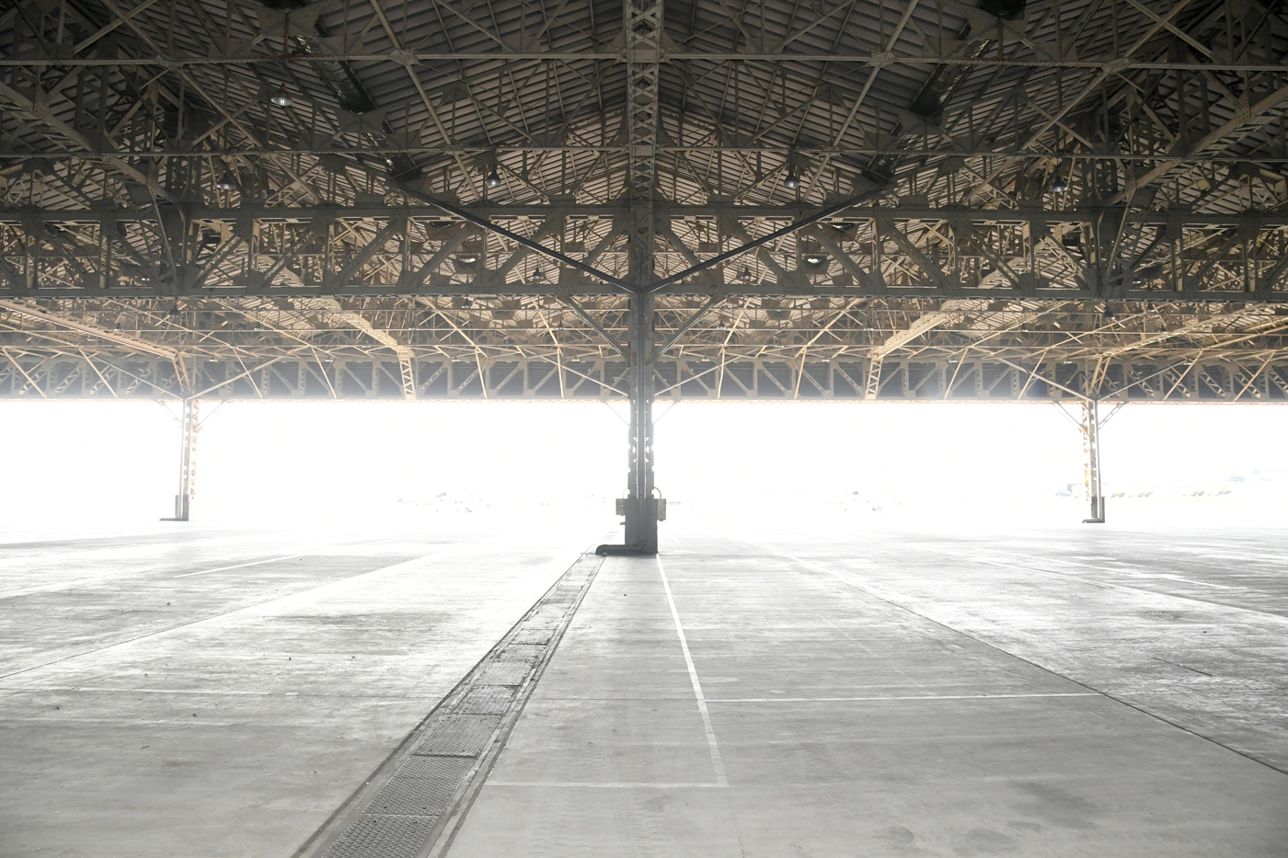
④
こちらの素材を使用の際は「海上自衛隊提供」と付してください。

Slide 13
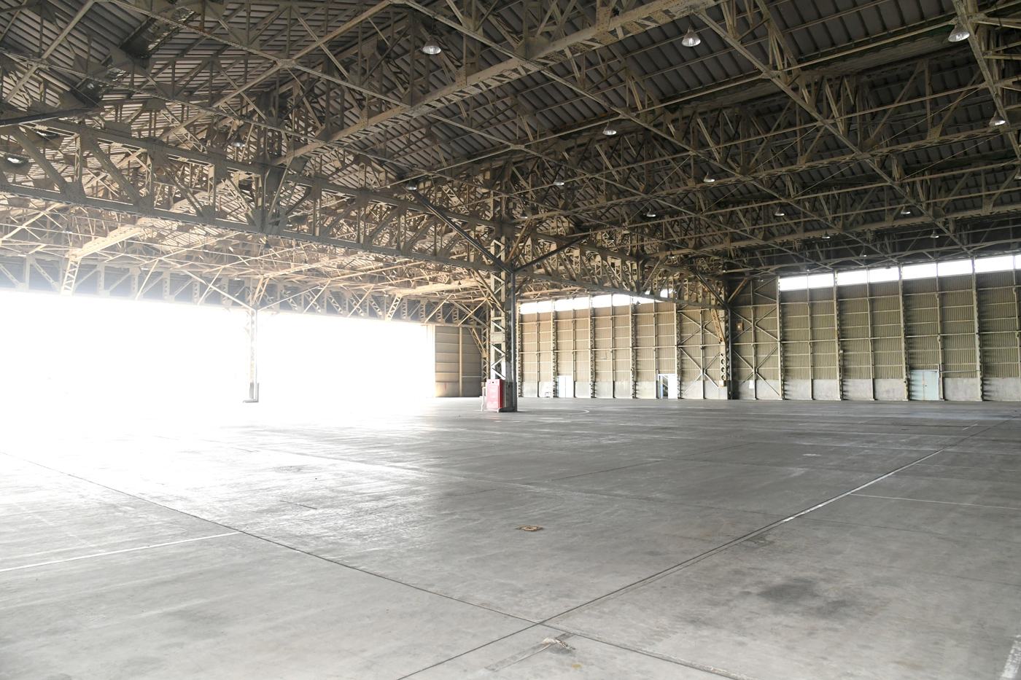
⑤
こちらの素材を使用の際は「海上自衛隊提供」と付してください。

Slide 14
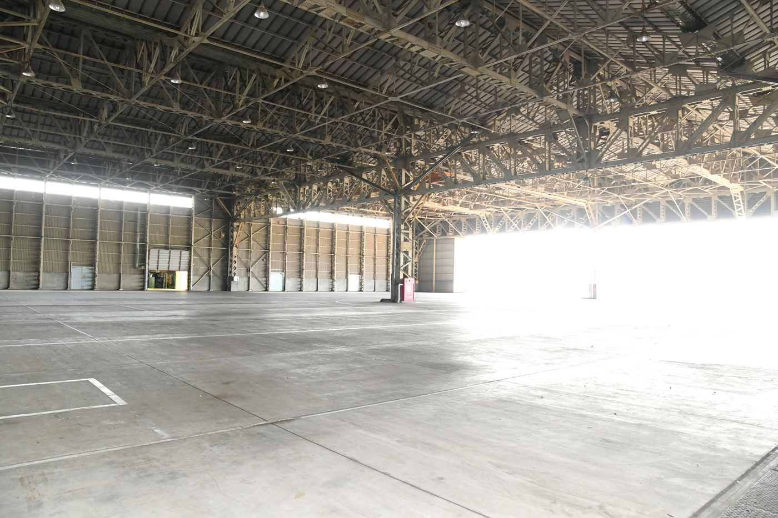
⑥
こちらの素材を使用の際は「海上自衛隊提供」と付してください。

Slide 15
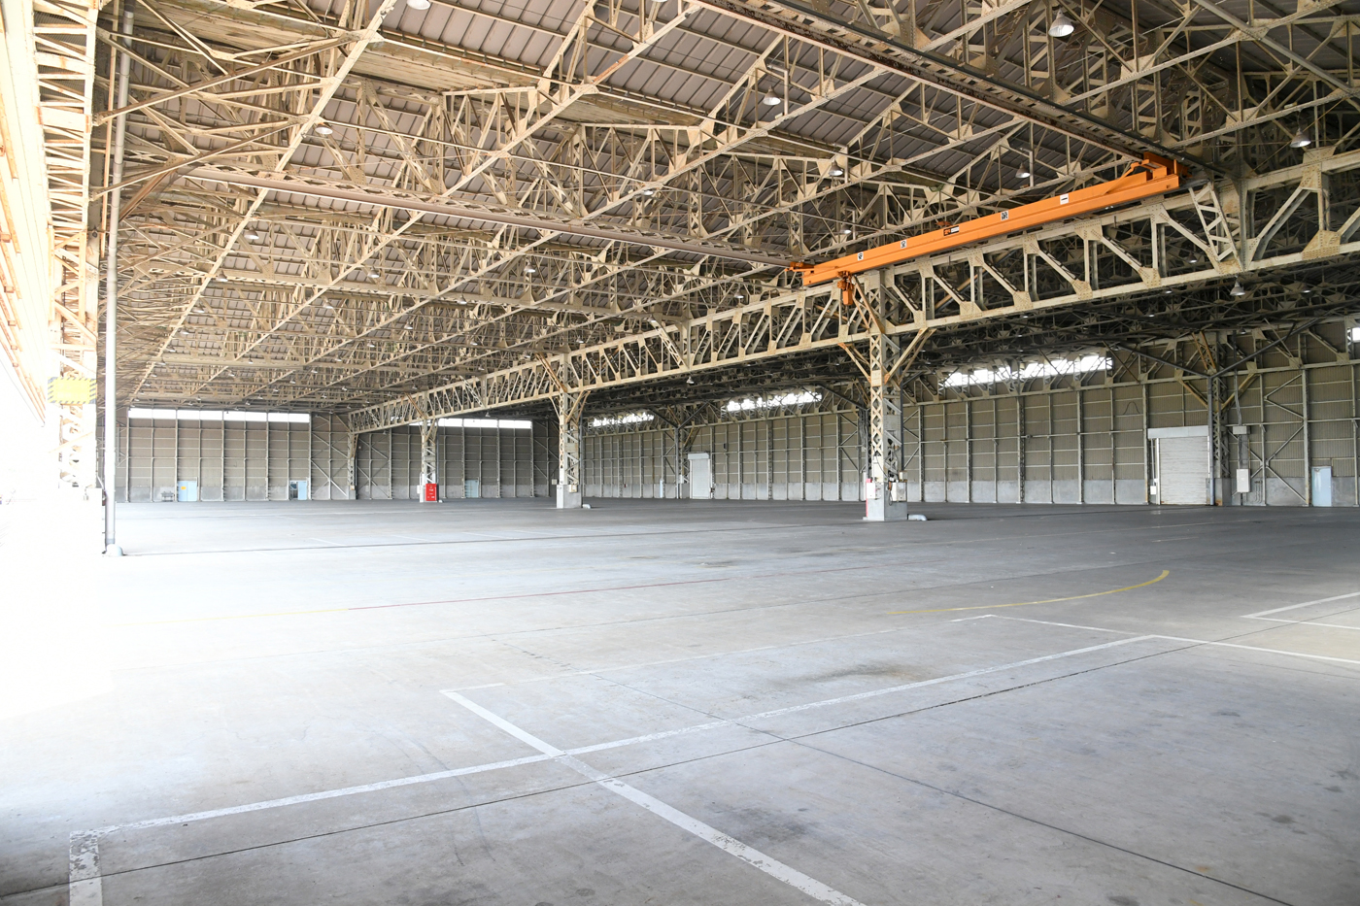
⑦
こちらの素材を使用の際は「海上自衛隊提供」と付してください。

Slide 16
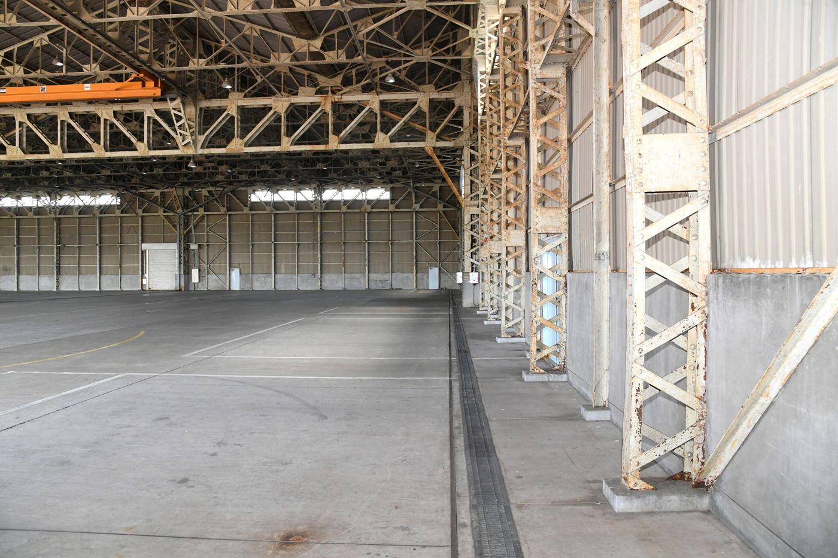
⑧
こちらの素材を使用の際は「海上自衛隊提供」と付してください。

Slide 17
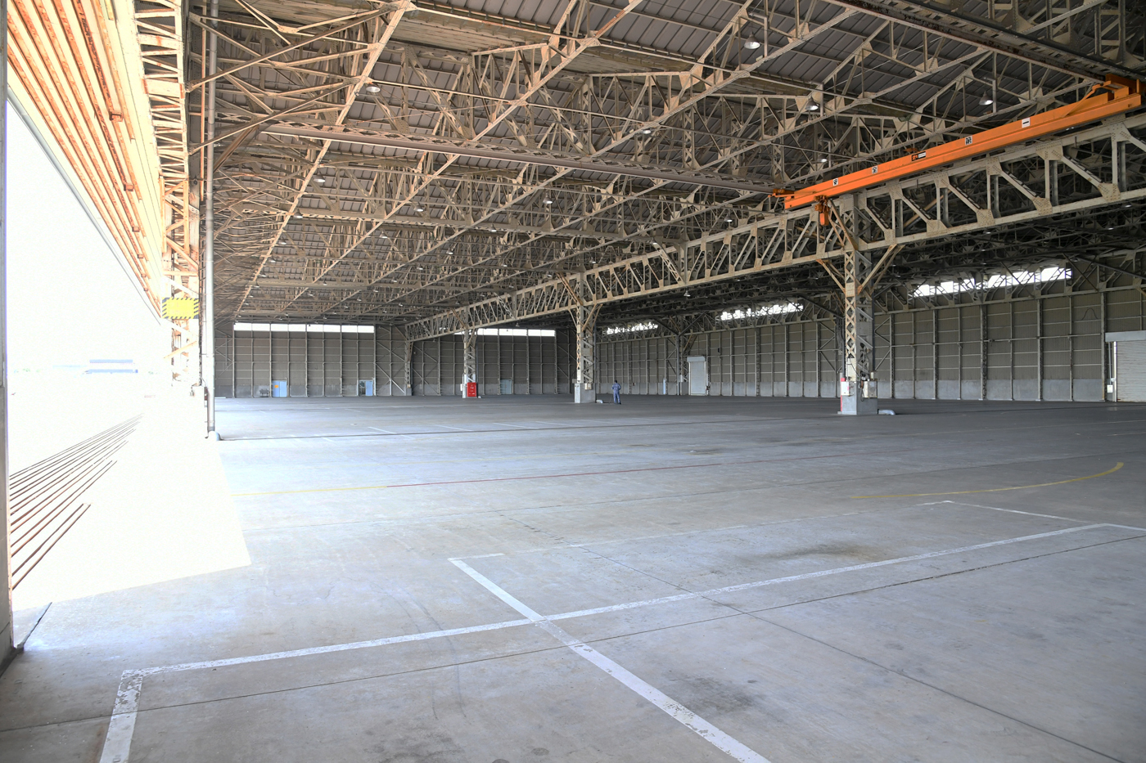
⑨
こちらの素材を使用の際は「海上自衛隊提供」と付してください。

Slide 18
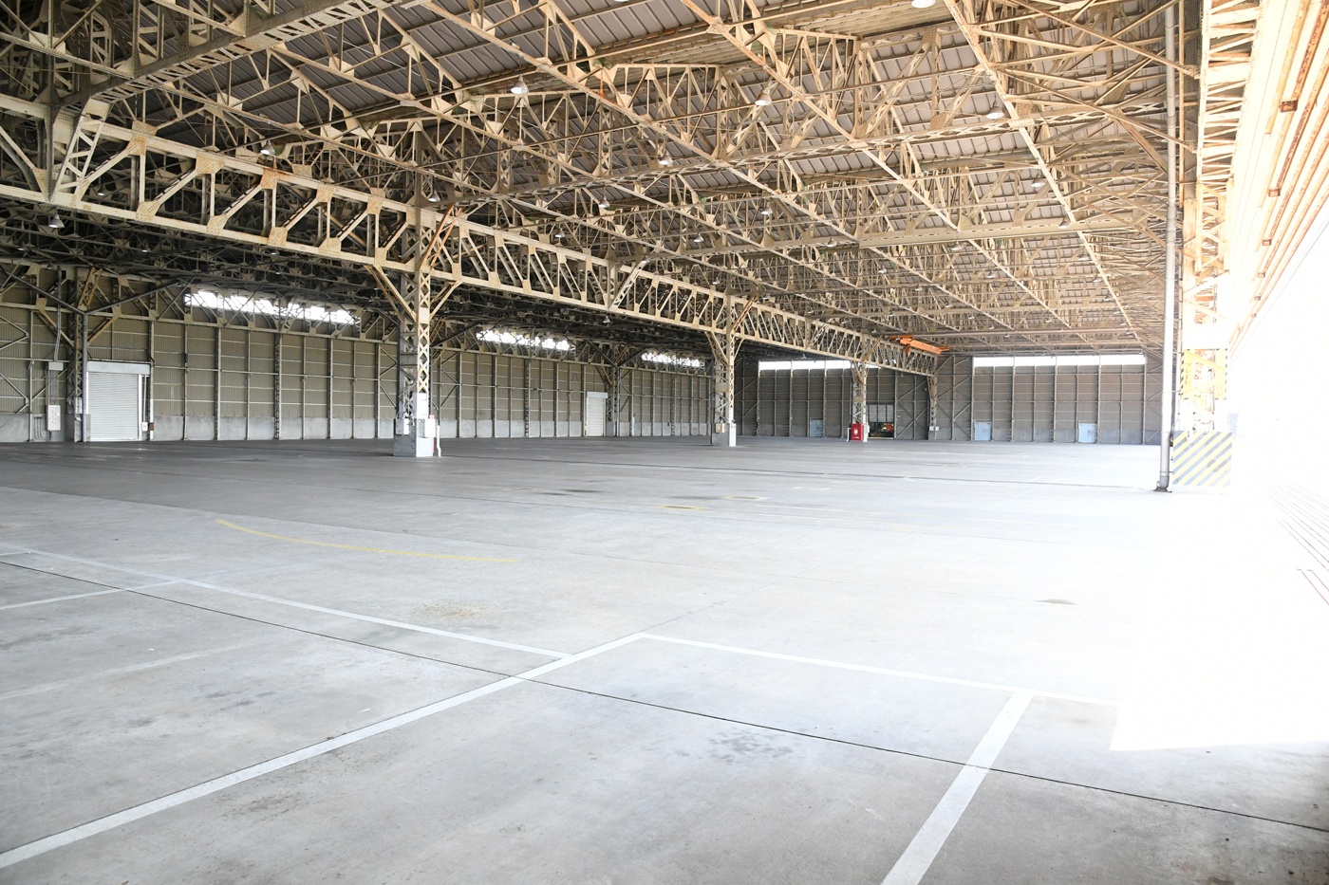
⑩
こちらの素材を使用の際は「海上自衛隊提供」と付してください。

Slide 19
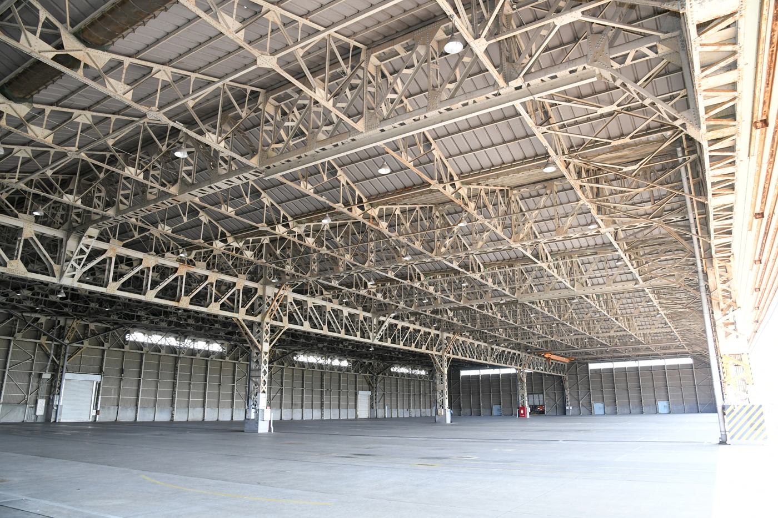
⑪
こちらの素材を使用の際は「海上自衛隊提供」と付してください。

Slide 20
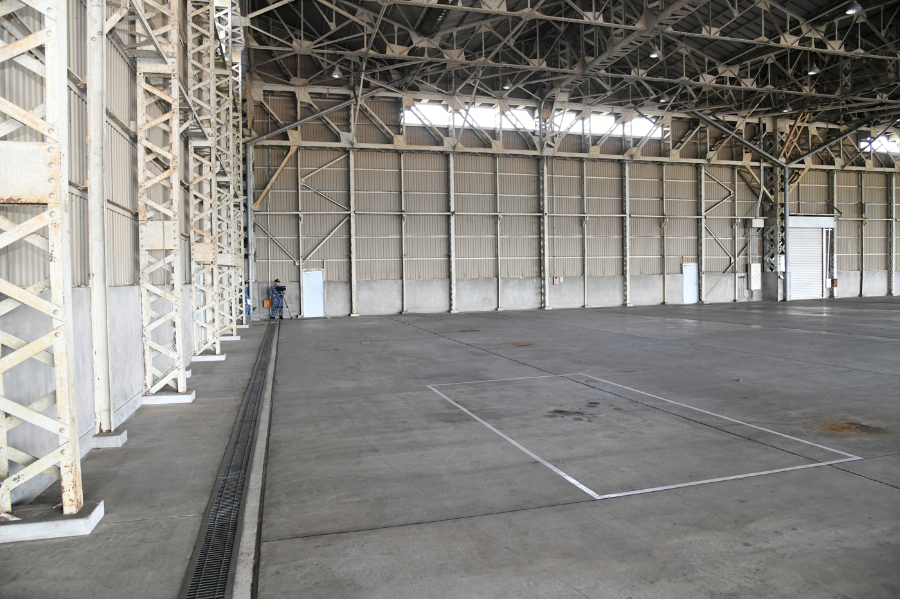
⑫
こちらの素材を使用の際は「海上自衛隊提供」と付してください。

Slide 21
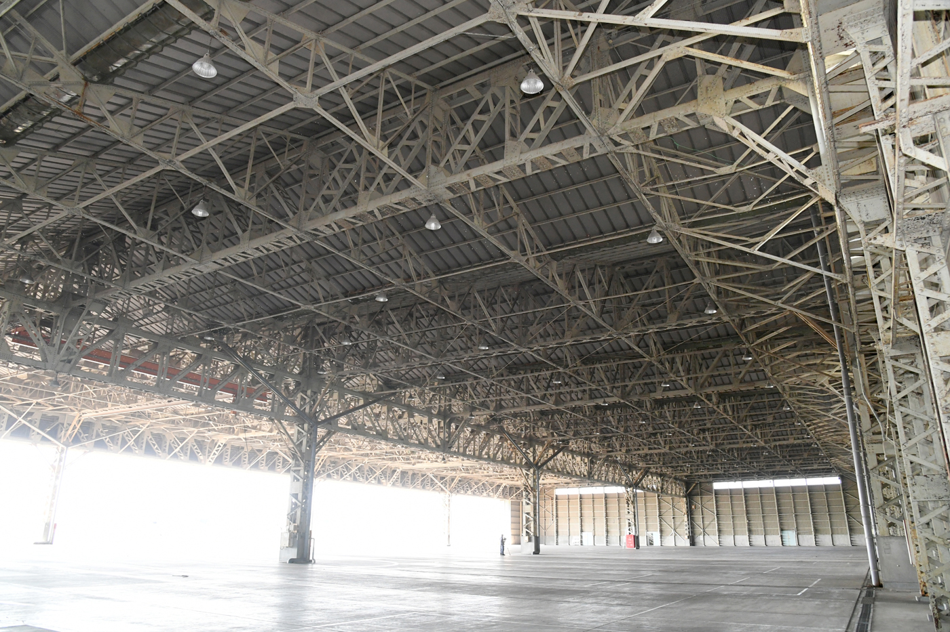
⑬
こちらの素材を使用の際は「海上自衛隊提供」と付してください。

Slide 22
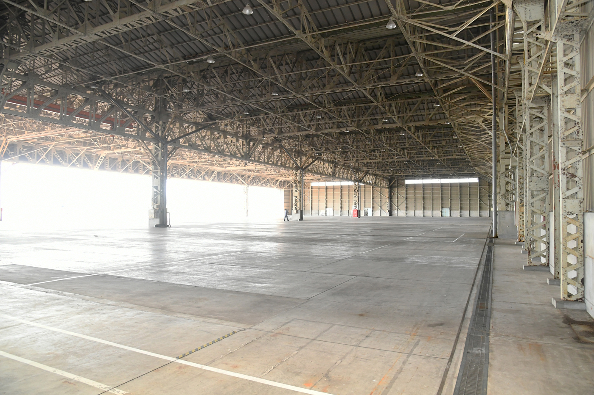
⑭
こちらの素材を使用の際は「海上自衛隊提供」と付してください。

Slide 23
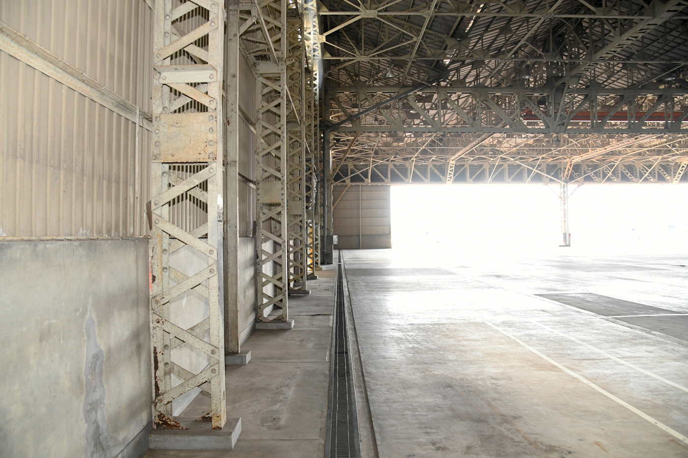
⑮
こちらの素材を使用の際は「海上自衛隊提供」と付してください。

Slide 24
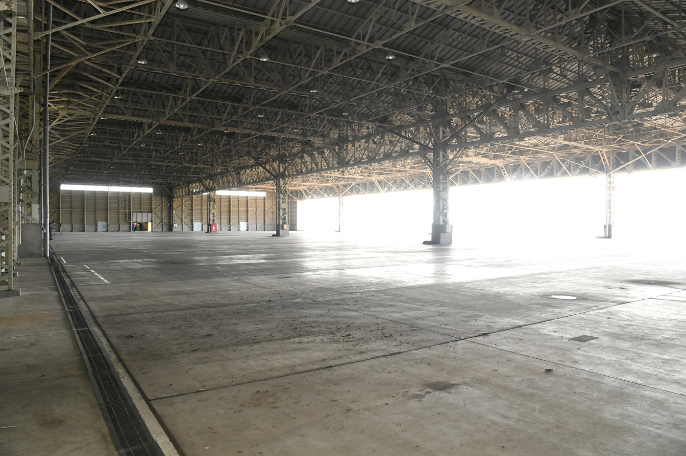
⑯
こちらの素材を使用の際は「海上自衛隊提供」と付してください。

Slide 25
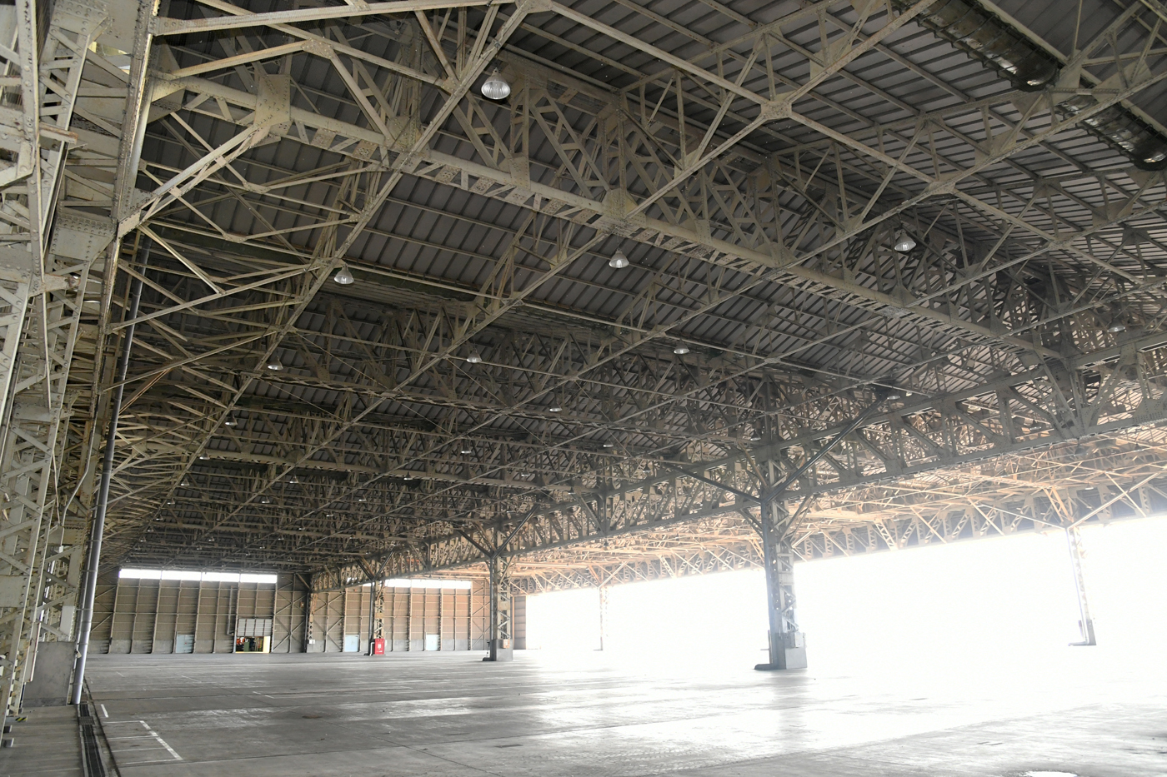
⑰
こちらの素材を使用の際は「海上自衛隊提供」と付してください。

Slide 26
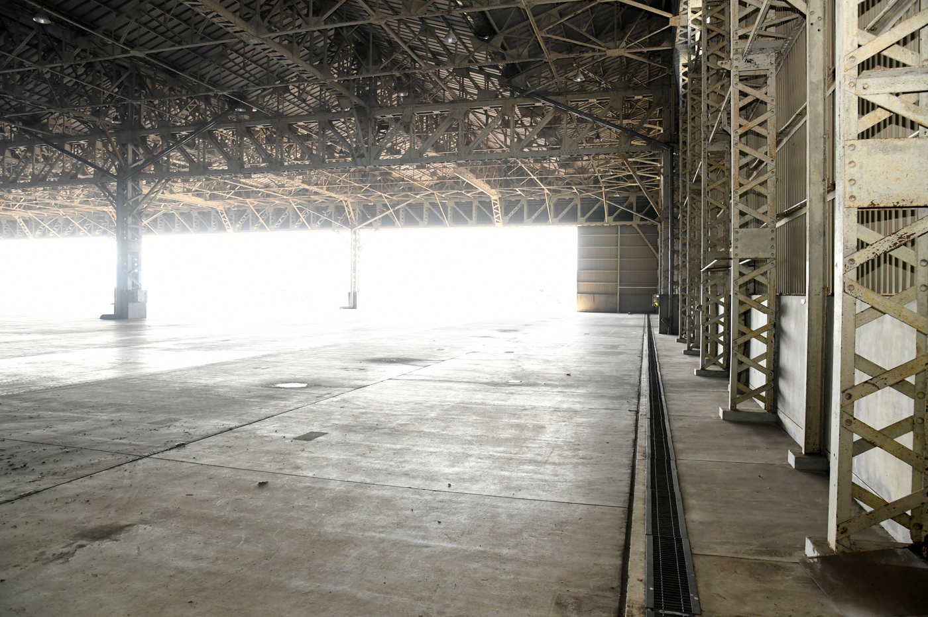
⑱
こちらの素材を使用の際は「海上自衛隊提供」と付してください。

Slide 27
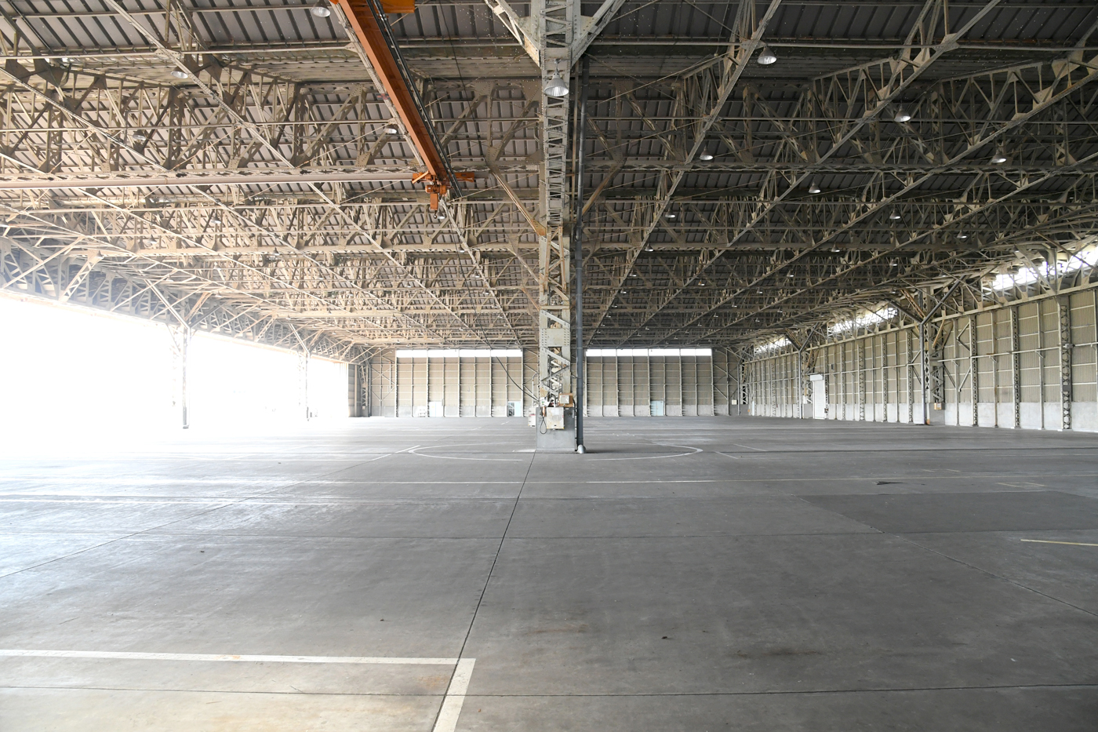
⑲
こちらの素材を使用の際は「海上自衛隊提供」と付してください。

Slide 28
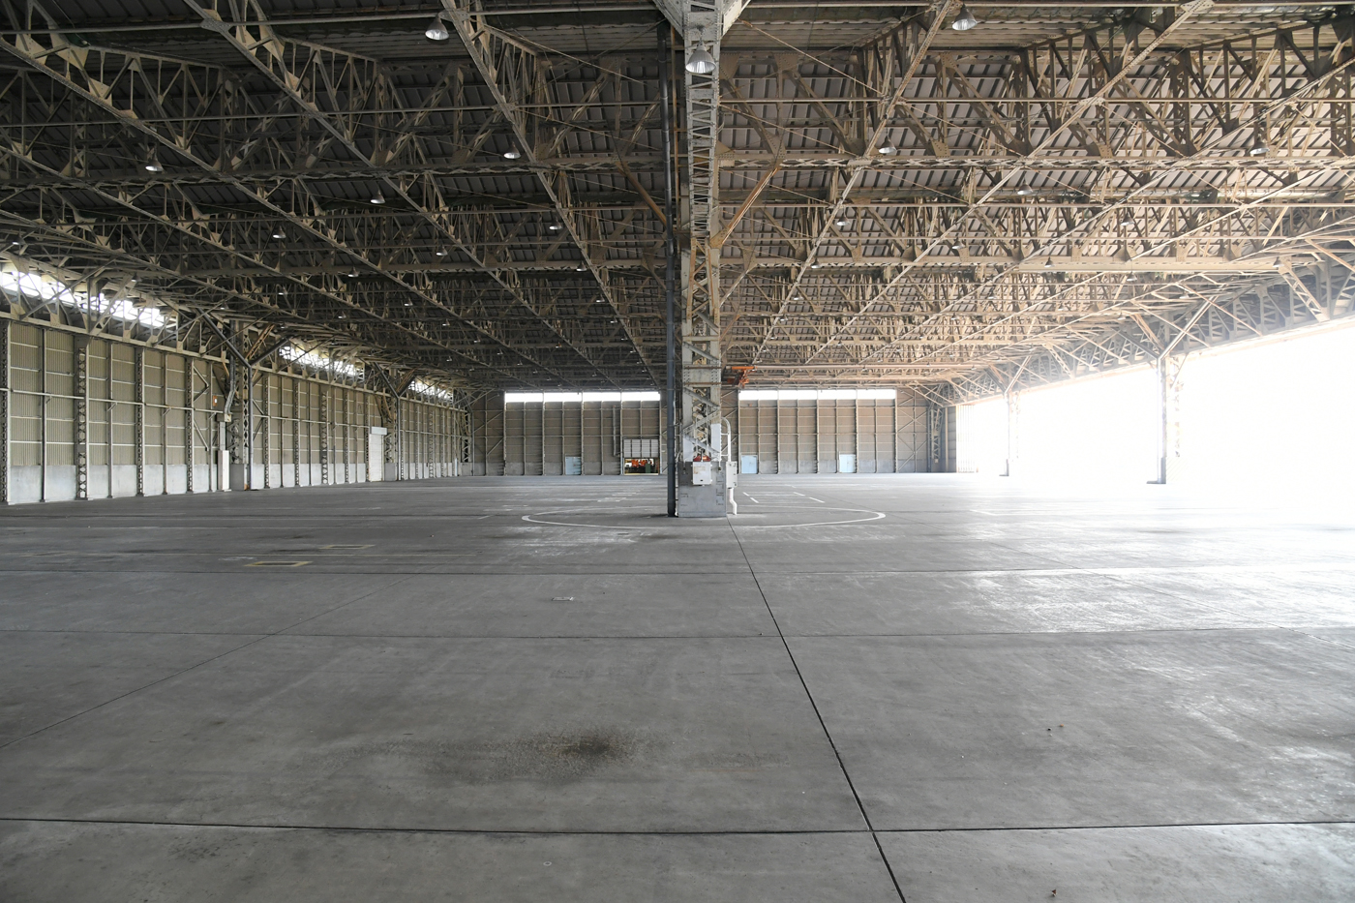
⑳
こちらの素材を使用の際は「海上自衛隊提供」と付してください。

Slide 29
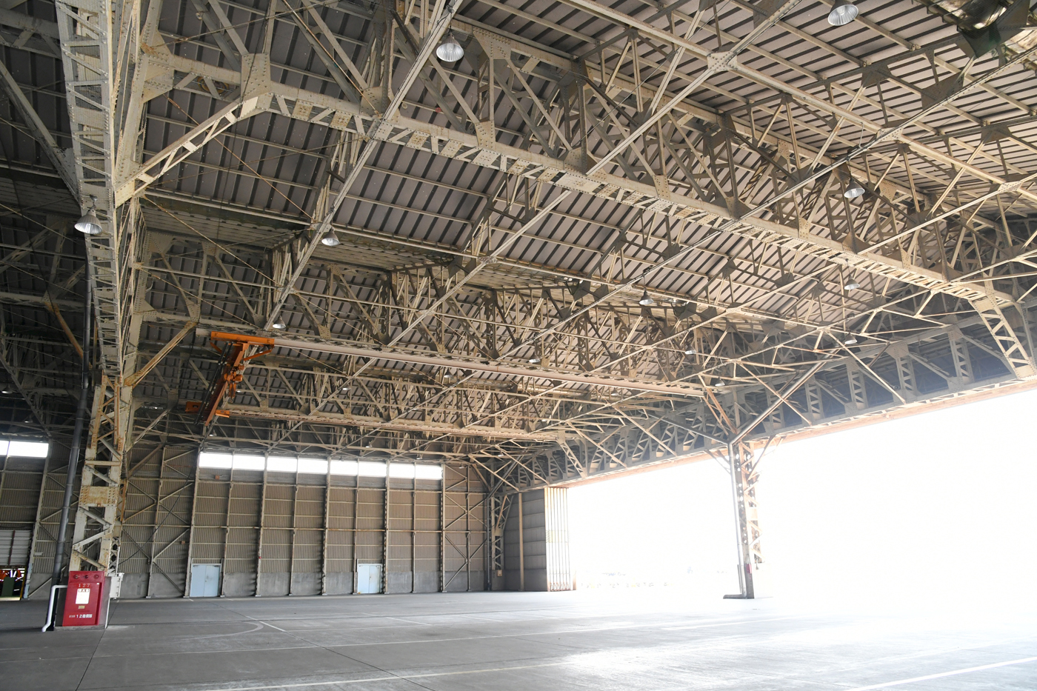
㉑
こちらの素材を使用の際は「海上自衛隊提供」と付してください。

Slide 30
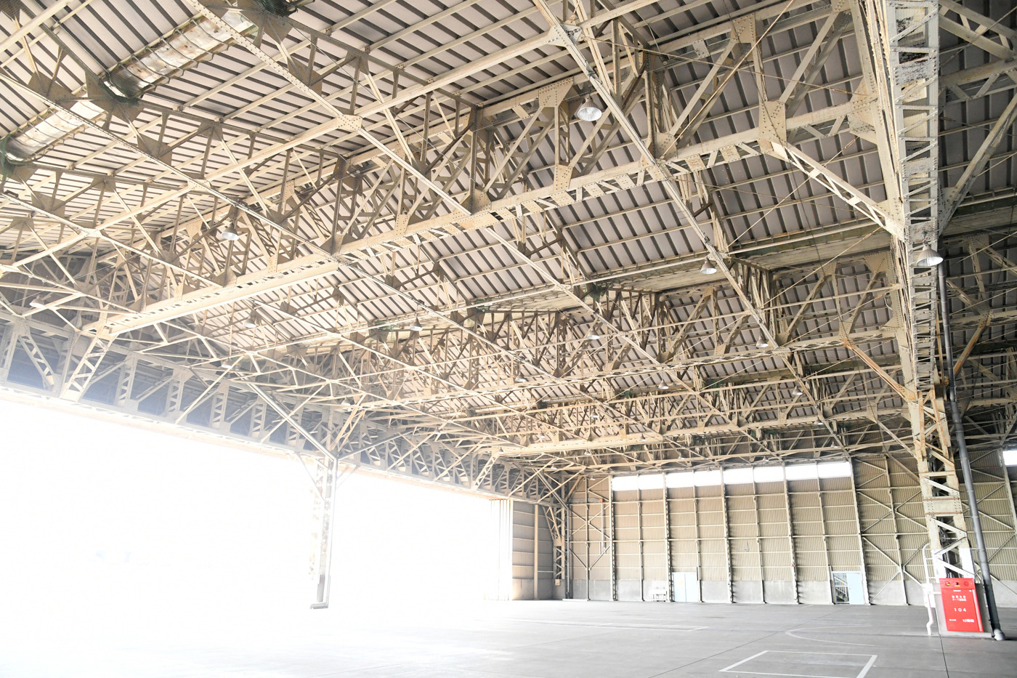
㉒
こちらの素材を使用の際は「海上自衛隊提供」と付してください。

Slide 31
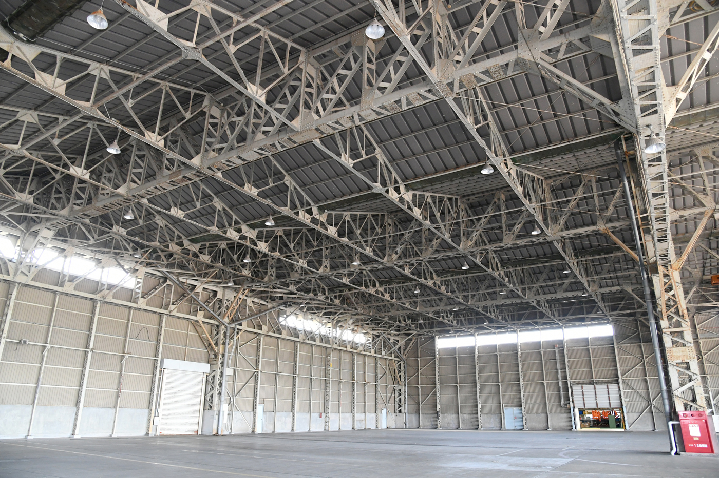
㉓
こちらの素材を使用の際は「海上自衛隊提供」と付してください。

Slide 32
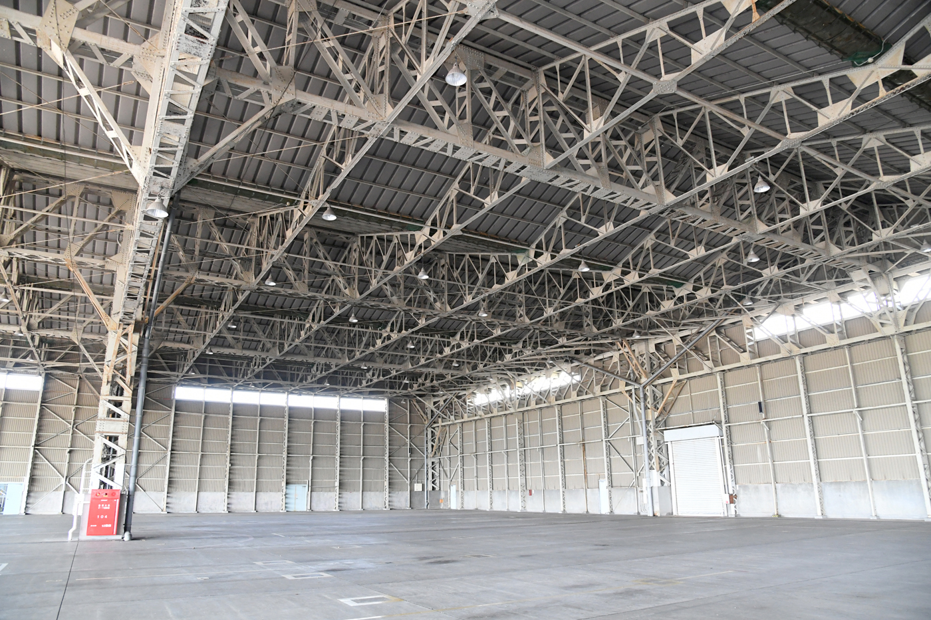
㉔
こちらの素材を使用の際は「海上自衛隊提供」と付してください。

Slide 33
第２格納庫 弾痕写真
格納庫（裏）
こちらの素材を使用の際は「海上自衛隊提供」と付してください。
①
②
格納庫（表）
エプロン（飛行場）側

Slide 34
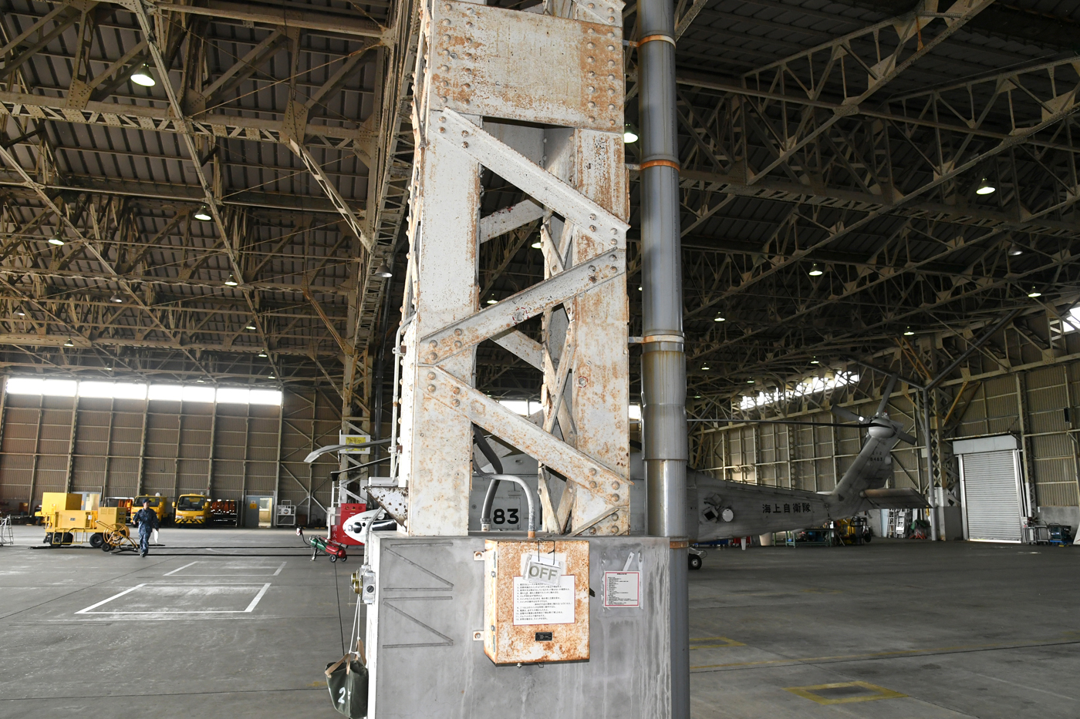
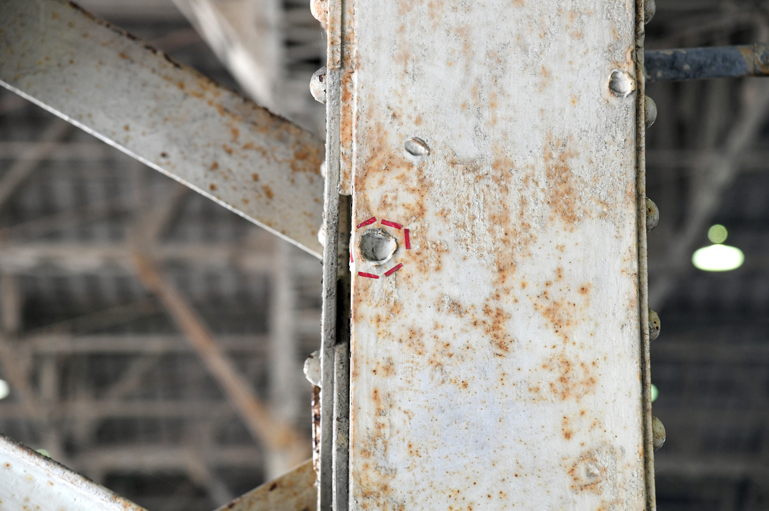
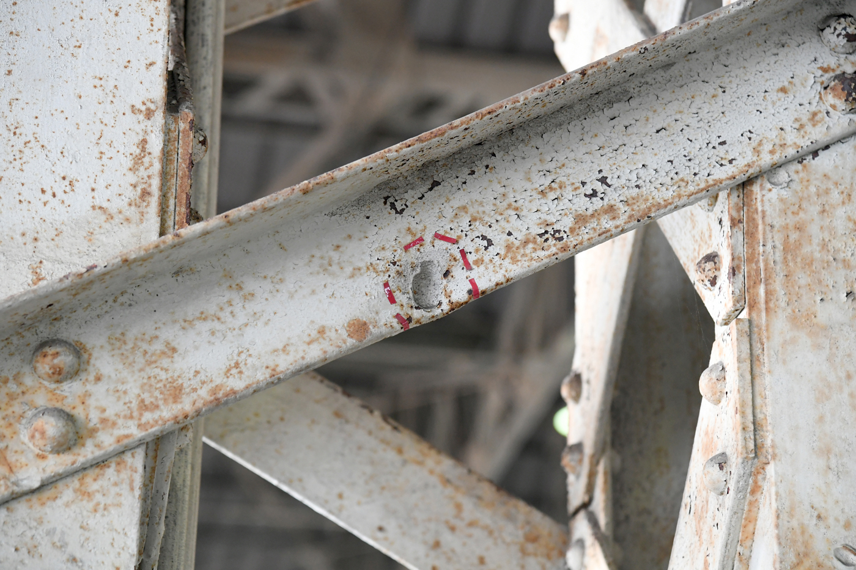
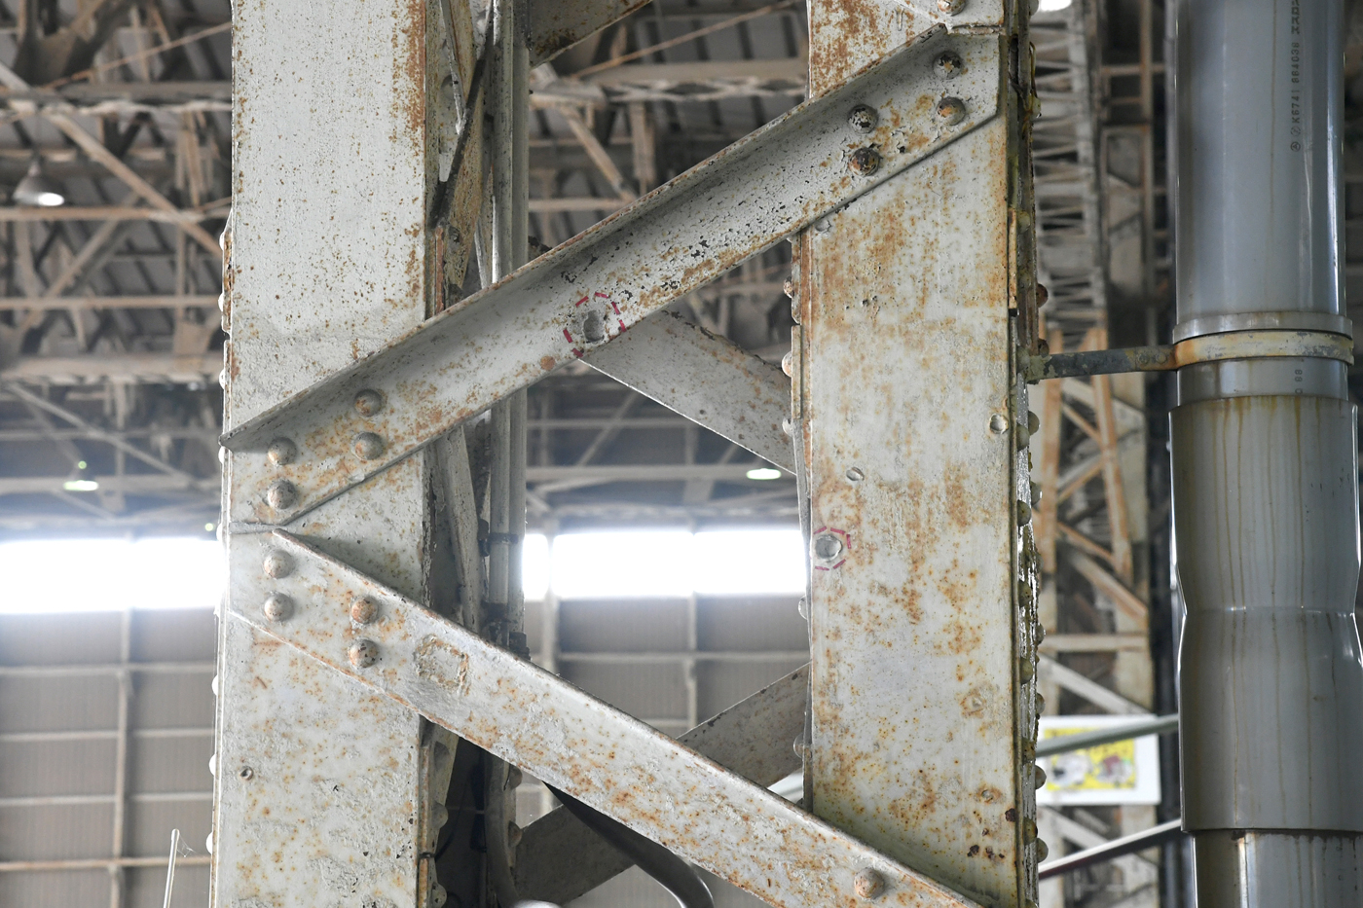
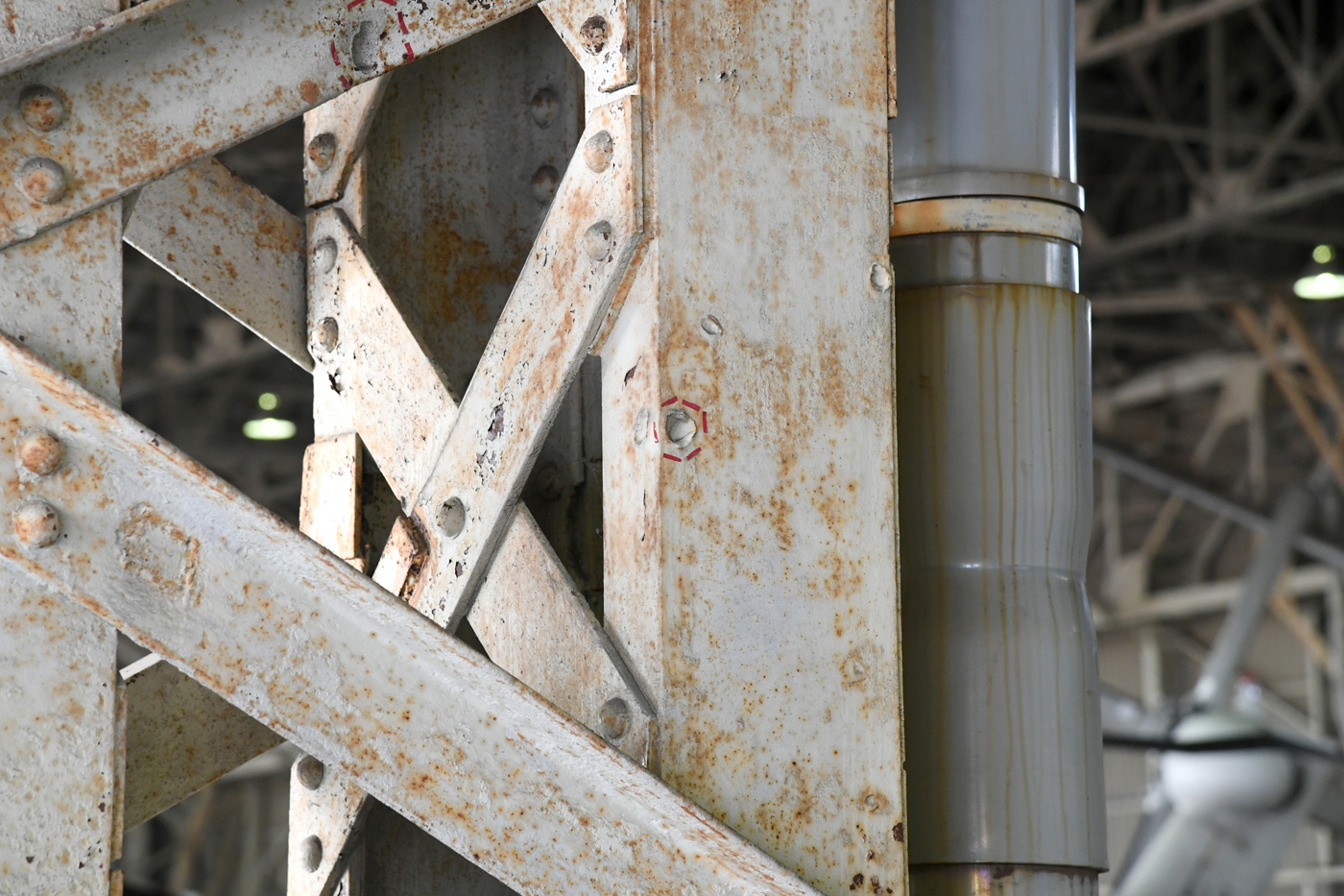
①
こちらの素材を使用の際は「海上自衛隊提供」と付してください。

Slide 35
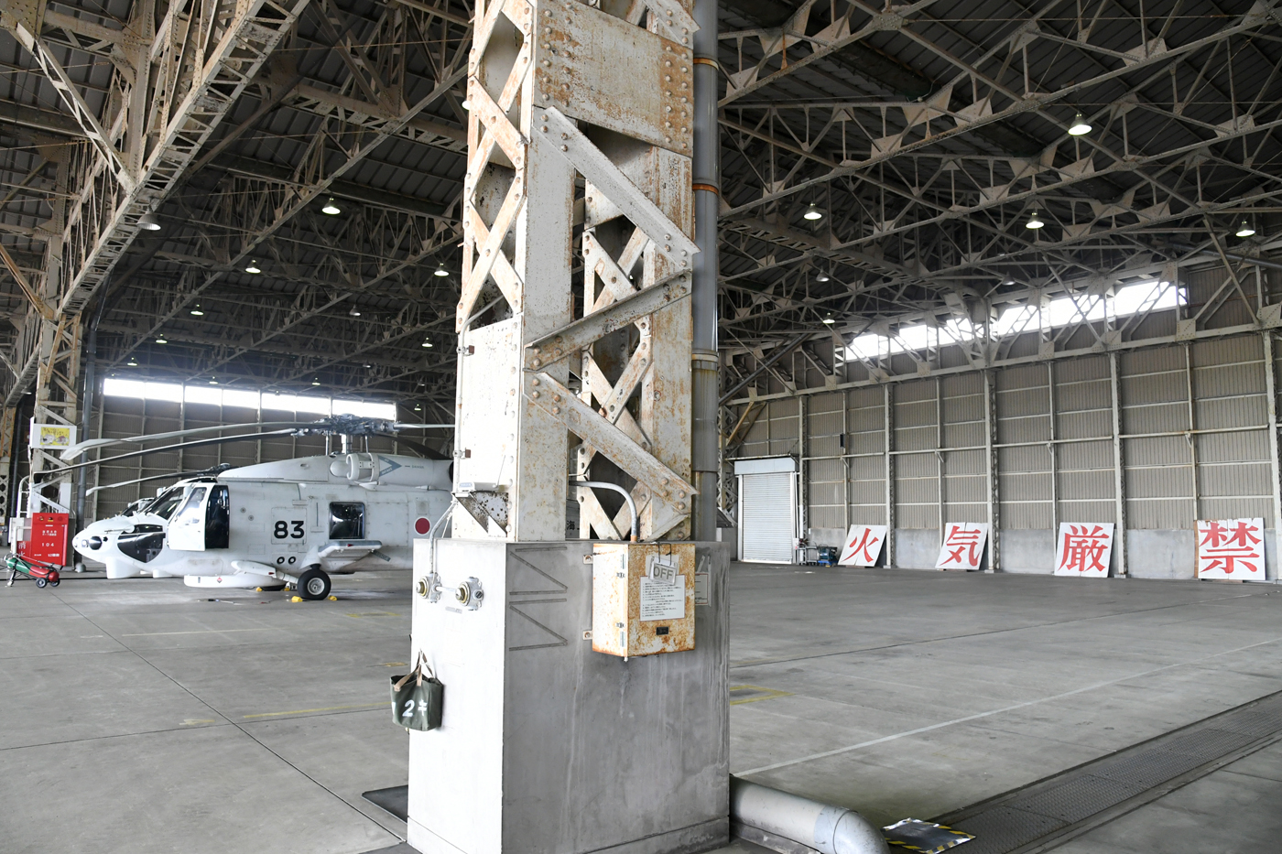
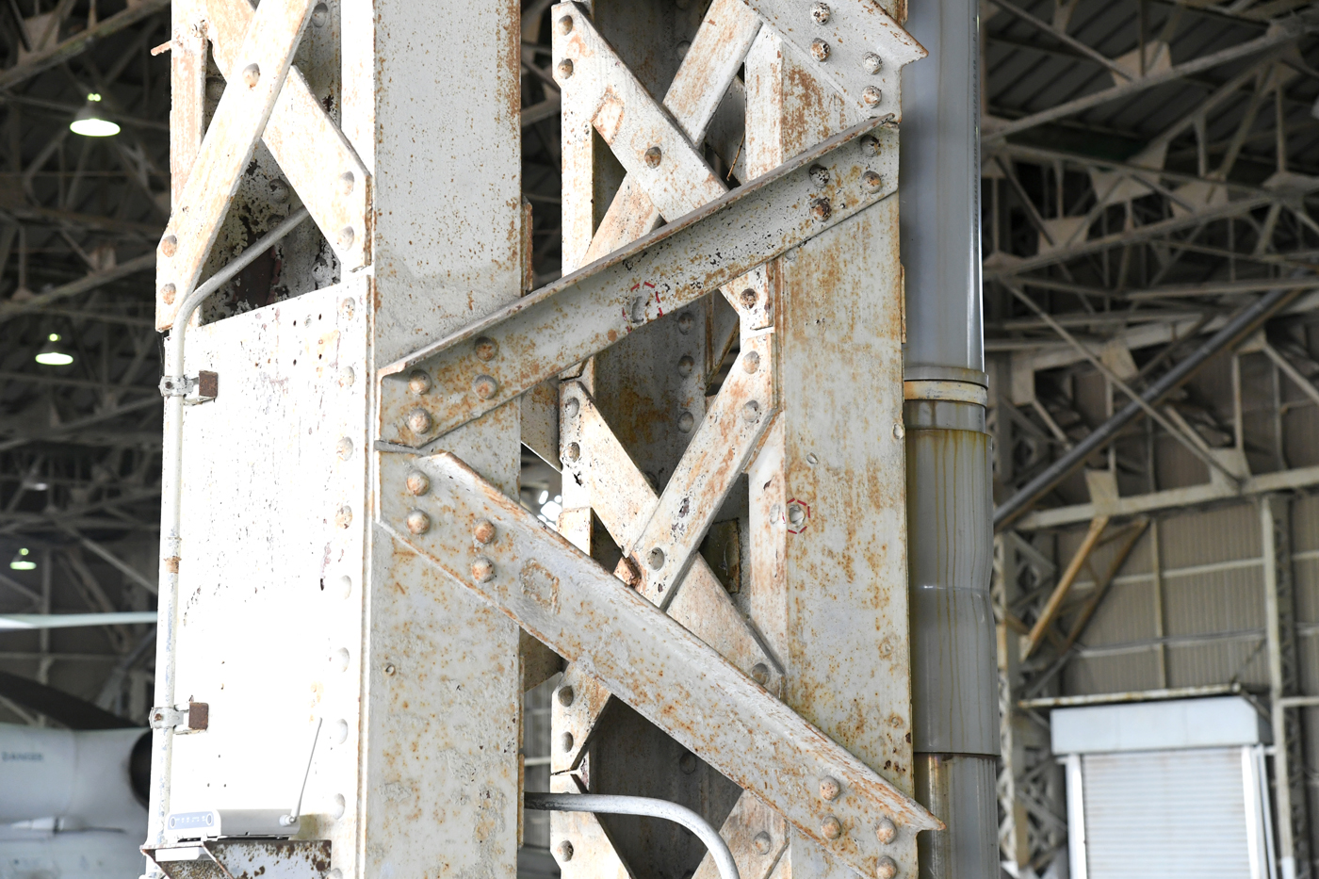
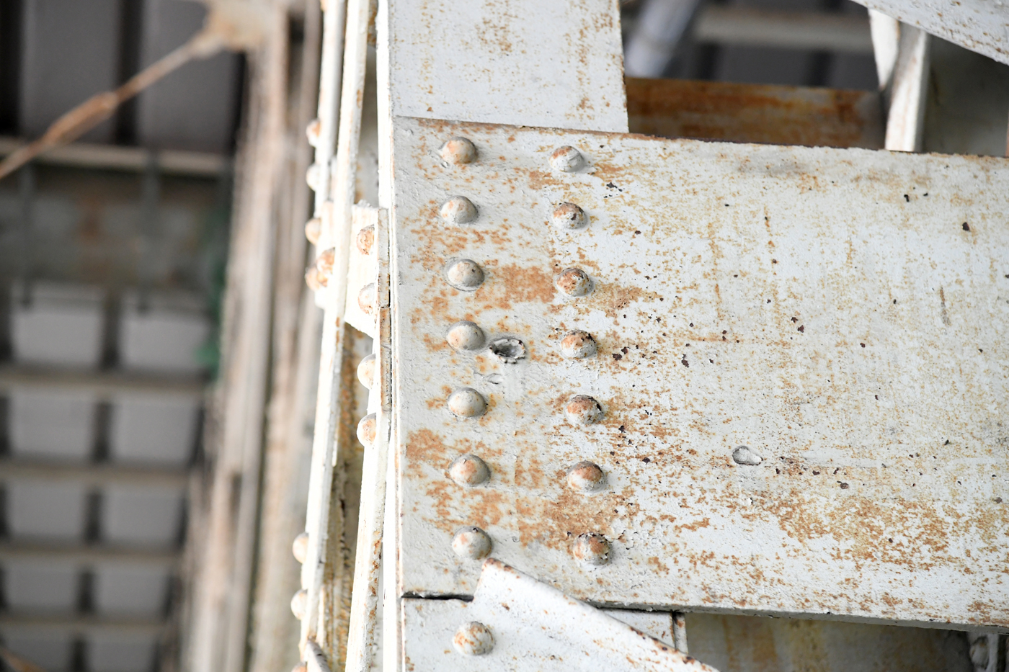
②
こちらの素材を使用の際は「海上自衛隊提供」と付してください。

